Slide 1
CHUNKING & EMBEDDING
GRUPPO B
STEFANO, ANNA E LORENZO L.

Slide 2
Chunking & Embedding
Chunking — "Sminuzza il documento"
Il chunking è il processo di tagliare un testo lungo in pezzi più piccoli chiamati chunk.
Embedding — "Trasforma il significato in numeri"
Un embedding è la trasformazione di un testo in un vettore numerico — una lista di numeri (tipicamente 384 o 1536 valori) che rappresenta il significato del testo. Testi con significato simile producono vettori simili.
Obiettivo GRUPPO B: Esplorare come la dimensione dei chunk e l'overlap impattano la qualità della RAG e trovare i parametri ottimali per il documento WiData.

Slide 3
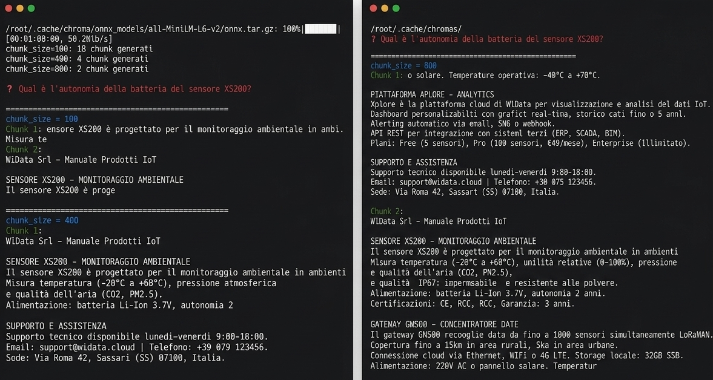

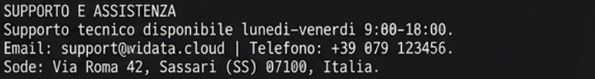
Chunk 2: e (5 sensori), Pro (100 sensori, €49/mese), Enterprise (illimitato).

Slide 4
Confronto chunk_size
Osservazioni:
chunk_size 100 taglia troppo, non si capisce
chunk_size 400 non risponde bene alla nostra domanda
chunk_size 800 recupera tutto il documento, troppo rumore
Secondo noi l’ideale sarebbe avere un chunk_size 450
Notes:
Esercizio 1
Stessa domanda, stesso documento, tre dimensioni di chunk diverse.
I chunk recuperati sono diversi? Si per grandezza
La dimensione con 400 chunk ha informazioni più utili

Slide 5
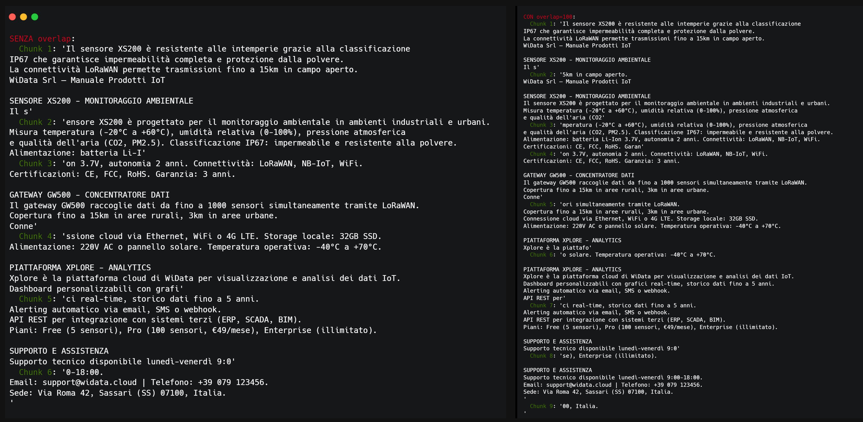
L 'effetto dell'overlap — Il caso della frase spezzata

Slide 6
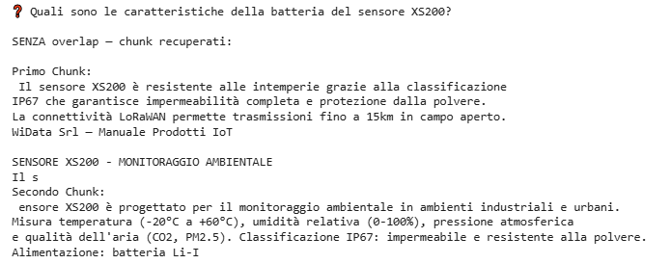
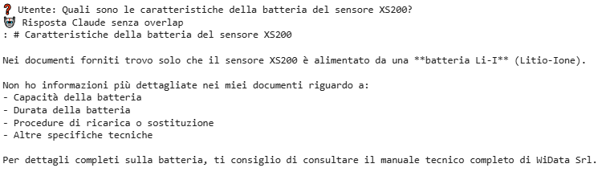
Senza Overlap

Slide 7
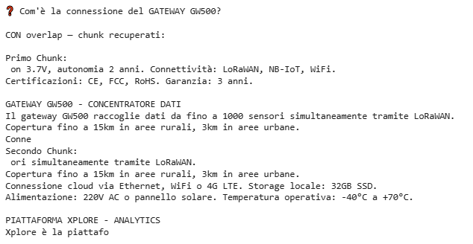
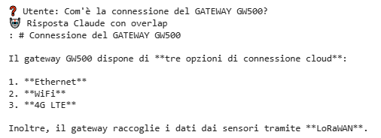
Con Overlap

Slide 8
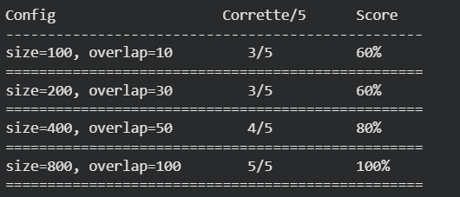
Il nostro benchmark — tabella con i risultati delle 4 configurazioni
La configurazione size=800 con overlap=100 ottiene 5/5 in questo benchmark. In contesti reali noi raccomandiamo chunk_size=400 con overlap=50 perché recupera le info senza portare troppo contesto inutile a Claude

Slide 9
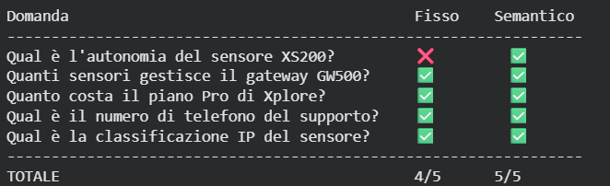
Chunking semantico vs fisso — differenze e quando usare quale
Il chunk fisso taglia ogni N caratteri senza guardare il contenuto, è più semplice, ma può spezzare le frasi o dividere a metà una specifica tecnica importante. Il chunk semantico invece taglia dove il testo cambia argomento. Preferibile usare chunk fisso quando abbiamo un documento “continuo”, chunk semantico quando abbiamo un documento suddiviso in paragrafi

Slide 10
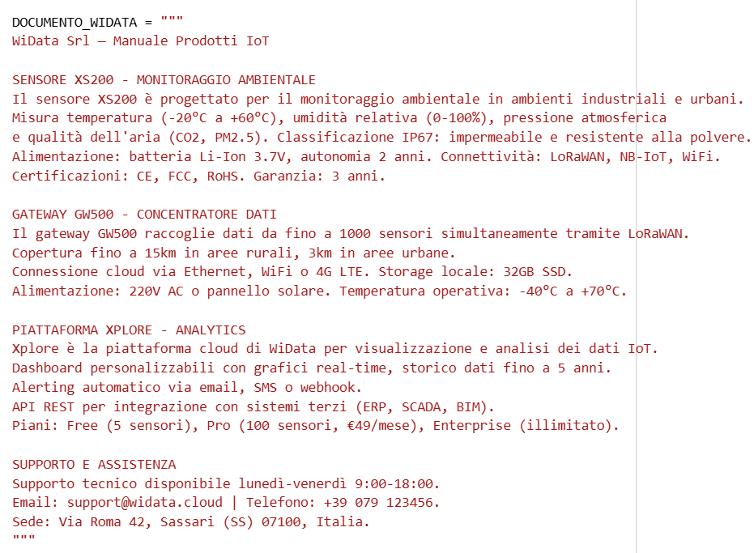
La nostra raccomandazione — parametri ottimali per WiData
Per WiData raccomandiamo il chunking semantico, perché il documento è ben strutturato e suddiviso in paragrafi.
In un documento come quello WiData, ogni sezione (SENSORE XS200, GATEWAY GW500, PIATTAFORMA XPLORE, SUPPORTO E ASSISTENZA) parla di un prodotto diverso. Il chunking semantico mantiene queste sezioni intere → ogni chunk è "coerente" e parla di una sola cosa → la RAG è più precisa

